Slide 1

Національні ринки праці та кваліфікацій у воєнний період: міграційний аспект Сергій Мельник, координатор команди Проєкту SKILLS4JUSTICE від ДНУ «Інститут освітньої аналітики» Конференція ELA:«Європейський вимір освіти в Україні майбутнього» Київ-Львів, 18-20 грудня, 2025 року

Slide 2
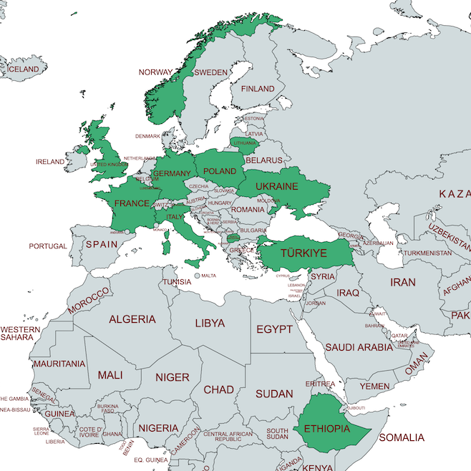

І. Загальна інформація про Проєкт
Проєкт SKILLS4JUSTICE «ПАРТНЕРСТВО НАВИЧОК ДЛЯ СТІЙКОЇ ТА СПРАВЕДЛИВОЇ МІГРАЦІЇ» реалізовують 13 учасників з 11 країн: Велика Британія, Ефіопія, Італія, Литва, Німеччина, Норвегія, Північна Македонія, Польща, Туреччина, Франція та Україна.
Проєкт виконується з 11.2023 по 11.2026 року. Наша команда складається із 9 осіб. Передбачено виконання 7 робочих пакетів завдань (WP).
Проведено анкетування 86 українських біженців від війни у 17 країнах світу, які за певних умов планують повертатися додому. Четверта частина з них проанкетована в офлайн-форматі. Найбільше проанкетовано респондентів у таких країнах перебування як: Німеччина (31,4%), Італія (22,1%) та Польща (17,4%). Здійснено опитування 84 українських біженців від війни у 13 країнах світу, з них 25 осіб (29,8%) – в офлайн-форматі. Опитані сконцентровані в таких країнах як: Італія (35,7%), Німеччина (16,7%) та Литва (15,5%).
Детальна інформація про Проєкт SKILLS4JUSTICE за покликанням:
https://skills4justice.eu/

Slide 3
І. Загальна інформація про Проєкт (продовження)
Проведено анкетування 388 ВПО, які перемістилися до 18 відносно безпечних регіонів України, з них 290 осіб, або 74,7%, проанкетовано наживо. Найбільше проанкетованих респондентів представляли такі регіони переміщення, як: Дніпропетровська (113 осіб, або 29,1%); Чернівецька (58 осіб, або 14,9%), Київська (50 осіб, або 12,9%), Івано-Франківська та Запорізька (по 31 особі та по 8,0%) області, а також місто Київ (52 особи, або 13,4%), на які сумарно припадало 86,3% опитаних ВПО. Також проведено опитування 116 ВПО, переміщених до 14 регіонів країни, з них 81,9% учасників інтерв’ювання було опитано наживо. Найбільше було проінтерв’юйовано респондентів у таких регіонах як: Дніпропетровська (34,4%) і Чернівецька (21,6%) області та місто Київ (15,5%).
В останній рік Проєкту перед нами, окрім подальшого поширення його результатів, стоїть завдання проаналізувати умови, які сприяють тому, що українські внутрішні інституції ефективно використовують позитивні наслідки міграції для розвитку професійних навичок зайнятих осіб (WP5), а також розробити набір інструментів партнерства для сталого та справедливого використання навичкового потенціалу міграції між усіма зацікавленими сторонами (WP6).
Детальна інформація про Проєкт SKILLS4JUSTICE в Україні за покликанням:
https://horizon.iea.gov.ua/

Slide 4

ІІ. Окремі характеристики стану ринку праці та ринку освітніх послуг
1. За прогнозами та оцінками аналітиків, заходами стратегій та планів національного рівня у повоєнний період Україні для відновлення економіки необхідно буде «повернути» не менш як 3 млн біженців та мігрантів працездатного віку, що є малоймовірним, та залучити до 3 млн трудових мігрантів з інших країн, що є досить проблемним з огляду на гіркий досвід ЄС. Є й інші підходи та розрахунки.
2. Найбільш випитаними кваліфікаціями у період повоєнної відбудови визначено ті, що належать до таких видів економічної діяльності, як будівництво, усі види реабілітації населення, «реабілітація» довкілля, енергозберігаючі та енерговідновлювальні виробництва, оборонний комплекс.
3. Масштабний відтік біженців, формування у повному обсязі ЗСУ та оборонного комплексу країни дозволили після 2022 року більш ніж у два рази знизити напругу на національному ринку праці.
4. Влада та стейкголдери в умовах війни зняли більшість бюрократичних перепон у сфері використання праці, працевлаштування та підготовки кадрів, що дозволило, наприклад, вдвічі скоротити терміни перепідготовки дорослого населення за робітничими професіями.
До відома:
Ринки праці та освітніх послуг в Україні в умовах воєнного стану/ДНУ ІОА, 84 с.
https://iea.gov.ua/wp-content/uploads/2025/08/monoraph_melnyk-2024-full.pdf)

Slide 5
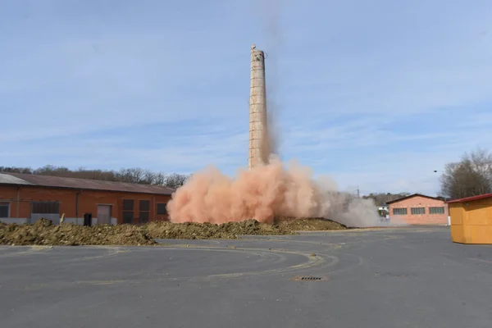
ІІ. Окремі характеристики стану ринку праці та ринку освітніх послуг (продовження)
5. Сфера використання праці та кваліфікацій в країні у воєнний період характеризується:
- зниженням рівня життя та доходів населення у воєнний період, що спонукає останнє заощаджувати і на освіті та навчанні;
- продовженням багатьма закладами освіти практики підготовки кадрів без орієнтації на реальні потреби національного та регіональних ринків праці;
- пожвавленням попиту на ринку праці за останні два з половиною роки, на що відреагували й провайдери освітніх послуг, спростивши процедури навчання дорослого населення, зокрема за мікрокваліфікаціями, суттєво його скоротивши;
- складністю із працевлаштуванням ВПО (рівень їхнього працевлаштування коливається в межах 35,0-40,0%), як через відсутність на нових територіях підходящої роботи, так і складнощами у перенавчанні колишніх металургів, шахтарів, машинобудівників та аграріїв;
- сприянням країн-партнерів у підготовці кадрів за сучасними програмами, зокрема й для сфери ЗСУ та ВПК.
До відома:
Ринки праці та освітніх послуг в Україні в умовах воєнного стану/ДНУ ІОА, 84 с.
https://iea.gov.ua/wp-content/uploads/2025/08/monoraph_melnyk-2024-full.pdf)

Slide 6

ІІ. Окремі характеристики стану ринку праці та ринку освітніх послуг (продовження)
5. Окремі нові інноваційно-інформаційні підходи відповідної сфери, запроваджені в Україні:
- запуск МЕ та ДСЗ платформи з працевлаштування та перепідготовки кадрів «Обрій»;
- онлайн-Платформа «Освіта для ветеранів» (https://osvitaveteraniv.gov.ua/);
- Професійна освіта онлайн (https://profosvita.online/);
- Цифрова платформа професійної освіти «Світ професій» (https://svitprof.org.ua/);
- EUROGUIDANCE В УКРАЇНІ (https://euroguidance.nqa.gov.ua/);
- EUROPASS В УКРАЇНІ (https://europass.nqa.gov.ua/);
Кваліфікаційна мапа України (Інститут професійної освіти). (https://www.futureskills.org.ua/);
Реєстр кваліфікацій (Національне агентство кваліфікацій) (https://register.nqa.gov.ua/).
До відома:
Аналітична записка «Аналіз стану міграційних процесів в Україні» (https://horizon.iea.gov.ua).

Slide 7

ІІ. Окремі характеристики стану ринку праці та ринку освітніх послуг (продовження)
6. Продовжується формування НСК:
- затверджено в країні станом на 01.10.2025 року 468 професійних стандартів (ПС);
- подано до НАКу 479 актуальних заявок на розроблення ПС;
- здійснюють оцінювання та присвоєння 574 професійних кваліфікацій 186 кваліфікаційних центрів.
7. Поряд з цим, проблемним питанням подальшої гармонізації вітчизняних професійних кваліфікацій з аналогами в ЄС та навпаки, є їх невизначеність та розпорошеність. Можна стверджувати, що повні та часткові професійні кваліфікації розподіляються на такі типи за походженням, а саме: професійні кваліфікації визнані кваліфікаційними центрами; закладами професійної освіти (іншими провайдерами освітніх послуг) до набрання чинності ЗУ "Про професійну освіту"; центрами професійної освіти ДСЗ; ЗВО "за регульованими професіями"; іншими провайдерами з оцінювання за "регульованими професіями"; ЗВО за присвоєнням професійних кваліфікацій при відсутності ПС у розрізі кожного ЗВО; закладами фахової передвищої освіти за "регульованими професіями" тощо.
До відома:
Аналітична записка «Аналіз стану міграційних процесів в Україні» (https://horizon.iea.gov.ua).

Slide 8

ІІІ. Співставлення вітчизняних кваліфікацій з відповідниками ЄС через Європейська багатомовна класифікація навичок, компетенцій та занять (ESCO)
1. Для проведення співставлення вітчизняних кваліфікацій аналогами в ESCO, перш за все, треба сформувати їх опис у порівняльному форматі. А саме:
І. Загальні положення. Назва кваліфікації. Мета. Код. Тип. Рівень НРК/ЄРК. Обсяг (в кредитах). Орган, який присвоює кваліфікацію. Орган, який здійснює навчання (тип закладу освіти тощо). Орган, який здійснює зовнішнє забезпечення якості кваліфікації. Доступ до кваліфікації (наявність регулювання законодавчо-нормативними актами). Джерело інформації про кваліфікацію. Дата затвердження та орган, що затвердив.
ІІ. Профіль кваліфікації: Міжнародна класифікація ISCED-F (посилання). Назва професії та код (згідно з Класифікатором професій ДК 003:2010) (за потреби). Назва професії(й) та код за ESCO (включно з 4 знаками коду за ISCO з посиланнями). Сфера професійної діяльності за КВЕД ДК 009:2010 (за потреби).
До відома:
Європейська багатомовна класифікація навичок, компетенцій та занять (ESCO)
(https://esco.ec.europa.eu/uk/classification)

Slide 9

ІІІ. Співставлення вітчизняних кваліфікацій з відповідниками ЄС через Європейська багатомовна класифікація навичок, компетенцій та занять (ESCO) (продовження)
ІІІ. Результати навчання. Перелік результатів навчання. Перелік компетентностей (для кожної компетентності зазначаються одна або декілька відповідних позицій щодо вимог до знань та умінь/навичок співставних з ESCO). ІV. Оцінювання та присвоєння кваліфікації. Допуск до оцінювання/ кваліфікаційної атестації. Методи оцінювання. Документ, що підтверджує здобуття кваліфікації. Можливості отримання додаткових (пов'язаних) кваліфікацій (документів). V. Пов’язані кваліфікації. VІ. Нормативна база/Зовнішні вимоги. VII. Інша інформація.
2. У подальшому цю інформацію співставляють за Розділом ІІІ «Результати навчання» з відповідниками в ESCO за допомогою наявних інструментів. Один із найефективніших – Платформа передового виробництва, орієнтована на навчання (Додаток SkillData Framework Builder).
До відома:
Додаток SkillData Framework Builder.
(https://skilldata.info/#skillfinder).

Slide 10
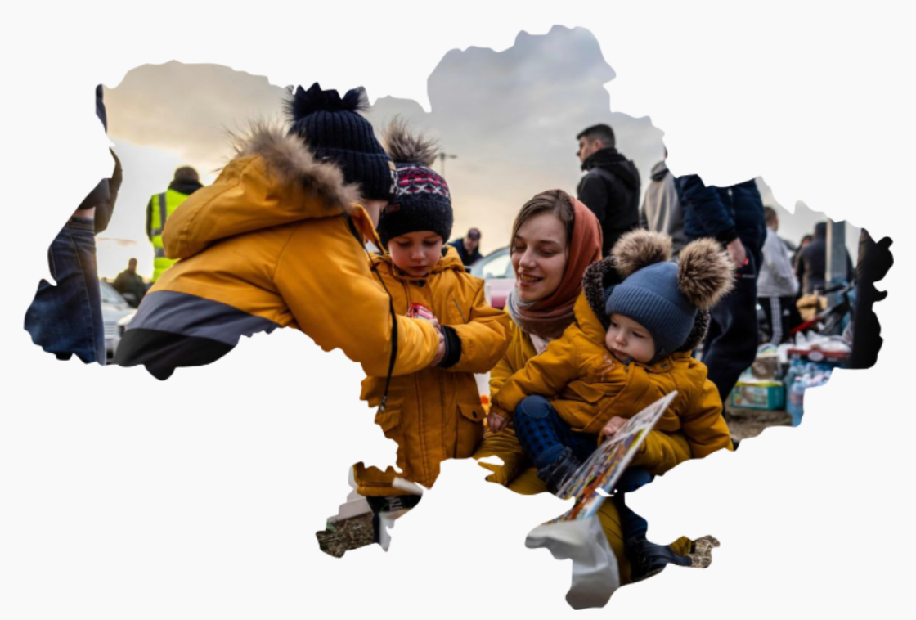
ІV. Ключові результати соціологічних опитувань біженців та ВПО
Робота та отримана раніше освіта | Біженці,% | ВПО, %
Відповідність отриманої в Україні освіти вимогам їхньої поточної роботи в країні/регіоні перебування | 37,2 | 89,7
Додаткова робота | 51,2 | 36,4
Способи знаходження роботи/через знайомих | 45,3 | 27,4
Загальний рівень задоволення поточною роботою | 62,7 | 68,5
Достатність компетентностей, щоб виконувати свою роботу/так | 75,6 | 71,4
Наявність роботи, яка потребує більш низького за наявний рівня освіти та кваліфікації/ так | 48,8 | 35,5
Професійна мобільність/ не змінили професію | 54,6 | 53,0
До відома:
АНАЛІТИЧНИЙ ЗВІТ ЗА РЕЗУЛЬТАТАМИ ІНТЕРВ’ЮВАННЯ
ГРОМАДЯН УКРАЇНИ ПРАЦЕЗДАТНОГО ВІКУ, ЗАЙНЯТИХ У КРАЇНАХ ПРИБУТТЯ, ЯКІ ПЛАНУЮТЬ ЗА ПЕВНИХ ОБСТАВИН ПОВЕРНУТИСЯ НА БАТЬКІВЩИНУ
https://horizon.iea.gov.ua/wp-content/uploads/2025/12/%D0%90%D0%BD%D0%B0%D0%BB%D1%96%D1%82%D0%B8%D1%87%D0%BD%D0%B8%D0%B9-%D0%B7%D0%B2%D1%96%
Notes:
п

Slide 11
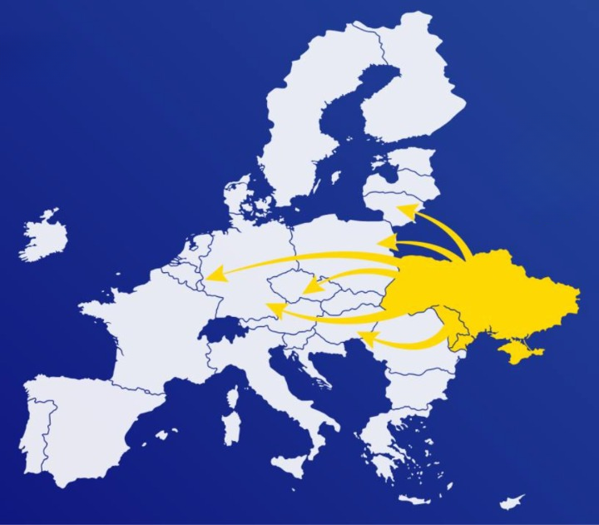
ІV. Ключові результати соціологічних опитувань біженців та ВПО (продовження)
Робота та кваліфікація | Біженці,% | ВПО, %
Проходили будь-які форми професійного навчання після переміщення/так | 48,8 | 49,7
Участь роботодавців у професійно-трудовій адаптації біженців/ВПО/рівень охоплення | 54,6 | 31,4
Соціальне визнання та повага на робочому місці | 60,4 | 81,1
Об’єктивність оцінювання результатів трудової діяльності | 59,3 | 69,9
Баланс між професійними обов’язками та особистим життям | 60,5 | 65,0
Вплив статусу на відчуття професійної стабільності/ не впливає | 58,1 | 63,1
Членство у громадських (професійних, волонтерських, профспілкових) організаціях | 43,0 | 31,8
До відома:
АНАЛІТИЧНИЙ ЗВІТ ЗА РЕЗУЛЬТАТАМИ ІНТЕРВ’ЮВАННЯ
ВНУТРІШНЬО/ВИМУШЕНО ПЕРЕМІЩЕНИХ ГРОМАДЯН УКРАЇНИ
ПРАЦЕЗДАТНОГО ВІКУ
https://horizon.iea.gov.ua/wp-content/uploads/2025/12/%D0%90%D0%BD%D0%B0%D0%BB%D1%96%D1%82%D0%B8%D1%87%D0%BD%D0%B8%D0%B9-%D0%B7%D0%B2%D1%96%D1%82-%D0%9E%D0%BF%D0%B8%D1%82%D1%83%D0%B2%D0%B0%D0%BD%D0%BD%D1%8F-%D0%92%D0%9F%D0%9E.pdf
Notes:
п

Slide 12
ІV. Ключові результати соціологічних опитувань біженців та ВПО (продовження)
Підтримка стейкголдерів | Біженці, балів за 10-бальною шкалою | ВПО, балів за 10-бальною шкалою
Загальний рівень підтримки | 7,0 | 6,12
Підтримка з боку державних органів влади | 7,2 | 5,07
Підтримка з боку регіональних органів влади | 6,8 | 5,58
Підтримка з боку громадських організацій та волонтерів | 8,0 | 6,98
До відома:
Аналітичний звіт за результатами опитування внутрішньо/вимушено переміщених громадян України працездатного віку (ВПО)
https://horizon.iea.gov.ua/wp-content/uploads/2025/11/%D0%97%D0%B0%D0%B3%D0%B0%D0%BB%D1%8C%D0%BD%D0%B8%D0%B9-%D0%97%D0%B2%D1%96%D1%82-%D0%92%D0%9F%D0%9E2025_20251111.pdf
Notes:
п

Slide 13
ІV. Ключові результати соціологічних опитувань біженців та ВПО (продовження)
Мотивація до повернення на Батьківщину/додому | Біженці,% | ВПО, %
Відсутність загрози від війни та її наслідків | 74,4 | 84,6
Наявність власного житла, до якого можна повертатися | 72,1 | 82,5
Компенсація витрат на переїзд тощо | 36,0 | 61,9
Наявність роботи за професією, за якою працювали до переміщення | 65,5 | 64,5
Наявність роботи за професією, за якою працювали у країні/регіоні переміщення | 40,7 | 55,5
Планування при поверненні на застосування на практиці нових компетентностей, отриманих у країні перебування | 63,9 | 91,0
Потреба у розробленні в Україні окремої програми підтримки репатріантів/поверненців | 81,4 | 88,9
До відома:
АНАЛІТИЧНИЙ ЗВІТ ЗА РЕЗУЛЬТАТАМИ ОПИТУВАННЯ
ГРОМАДЯН УКРАЇНИ ПРАЦЕЗДАТНОГО ВІКУ, ЗАЙНЯТИХ У
КРАЇНАХ ПРИБУТТЯ, ЯКІ ПЛАНУЮТЬ ЗА ПЕВНИХ
ОБСТАВИН ПОВЕРНУТИСЯ НА БАТЬКІВЩИНУ
https://horizon.iea.gov.ua/wp-content/uploads/2025/11/%D0%97%D0%B2%D1%96%D1%82-%D0%93%D0%9E%D0%A0%D0%98%D0%97%D0%9E%D0%9D%D0%A2-%D0%B1%D1%96%D0%B6%D0%B5%D0%BD%D1%86%D1%962025_20251110.pdf
Notes:
п

Slide 14

V. Ключові висновки
Українська система підготовки кадрів в умовах війни оптимізувалася та стали працювати ефективніше, особливо у сфері освіти дорослих, короткотерміновій підготовці/перепідготовці, кооперації роботодавців з освітянами, знятті бюрократичних бар'єрів.
Відтік біженців та залучення населення до лав ЗСУ і ВПК зняли напругу на вітчизняному ринку праці.
Залучення трудових мігрантів до України не було актуальним і раніше, є небезпечним зараз, але буде дуже складним процесом у повоєнний період.
Наслідки війни призводять до глобальних змін у розподілі продуктивних сил та розселенні населення, що потребуватиме не менш глобальних зусиль у створенні нової соціально-економічної формації.
Нагальним питанням поставатиме повернення частини біженців на Батьківщину, визнання їхніх нових кваліфікацій та застосування набутого досвіду та навичок у практичній діяльності.
Більше владі слід приділяти уваги ВПО, ніж біженцям
До відома:
Інститутська Платформа Проєкту SKILLS4JUSTICE:
https://horizon.iea.gov.ua

Slide 15

VІІ. Пропозиції
Гармонізація НСК з кращими аналогами в ЄС, зокрема її реформування та перехід на підходи щодо прогнозування, планування, оцінювання, розподілу та використання кваліфікацій на ринках праці.
Орієнтир на укрупнення в рази закладів освіти за кластерним принципом та шляхом створення корпоративних університетів, хабів та міжнародних центрів.
Відмова від застарілих та бюрократичних підходів у формуванні змісту та методів навчання, переорієнтація (у воєнний та повоєнні періоди) на широкий спектр трансформації сегменту освіти дорослих.
Створення нової, незалежної та прозорої системи внутрішнього та зовнішнього оцінювання якості освітніх послуг, визнання та присвоєння професійних кваліфікацій
Імпортування до вітчизняної системи післяшкільної освіти більшості європейських механізмів, зокрема в частині статистики освіти, занять та кваліфікацій, системи професійної стандартизації, співставлення, оцінювання та визнання професійних кваліфікацій за умови відмови від надуманих чи помилкових відповідних вітчизняних підходів.
До відома:
Інститутська Платформа Проєкту SKILLS4JUSTICE:
https://horizon.iea.gov.ua

Slide 16

ДЯКУЄМО!

